Slide 1
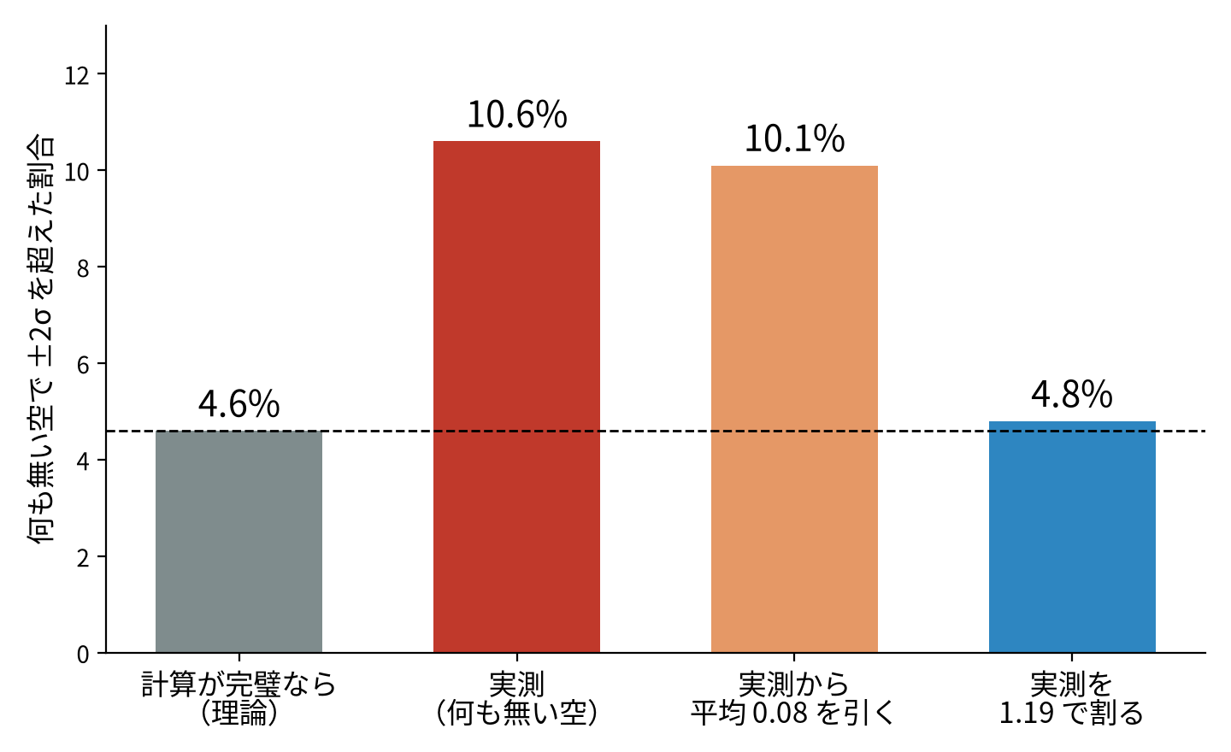
疑問①：1.2〜1.3 は「引く」？「割る」？
・何も無い空 23 か所で σ を 207 個測った。本当は σ ≈ 0 のはず
・計算が完璧なら、±2σ を超えるのは 4.6%
・実測は 10.6%：プラス側もマイナス側も、両方増えた
プラス側 6.3%、マイナス側 4.3%（完璧なら各 2.3%）
・「引く」が正しいのは、全部が同じ向きにずれたとき
実測の平均は +0.08 でほぼ 0 → 引いても 10.1% のまま
・「割る」が正しいのは、両側に広がったとき
1.19 で割ると 4.8% → 理論どおりに戻る
→ だから「割る」。名目 6σ ≈ 本当の 5σ と線を引いても同じ意味
Notes:
計算: code/slides_1009/q1_calc.py。元の 23 か所 × ビン 2〜10 = 207 個。平均 +0.082 (場所単位の誤差 ±0.14)、標準偏差 1.183。|σ|>1: 実測 42.5% / 理論 31.7% / 1.19 で割ると 32.4%。|σ|>2: 10.6% / 4.6% / 4.8%。平均を引いても 10.1%。置き方を変えて 92 か所 (828 個) にすると、平均 −0.115 (±0.06)、標準偏差 1.14、|σ|>2 は 8.2% → 1.19 で割ると 4.0%。少し負にずれているが、ずれ (0.1) より広がり (1.14 倍) の方がずっと大きい。広がる理由: 型紙が空と完全には合わないので、合わない部分 (でこぼこ) をハローの係数が拾う。でこぼこは場所によって明るい側にも暗い側にも出るので、σ はプラスにもマイナスにも振れる (＝幅が広がる)。一方向にずれるわけではない。教授の『1.2σ 以下は証拠でないと書く』案: 1.2 は σ の値ではなく、σ が何倍に膨らんだかの倍率なので、そう書くと意味が変わる。限界: 207 個では 3σ くらいまでしか確かめられない。17σ でも同じ 1.19 倍かは仮定。

